Slide 1
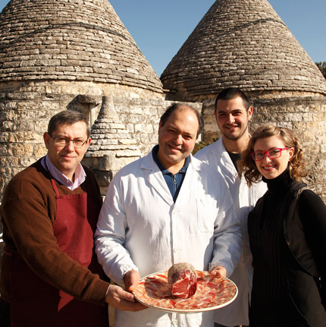
SALUMIFICIO SANTORO
di Tarì Domenico
Oggi 3 giugno 2014 abbiamo visitato il salumificio Santoro a Cisternino, in provincia di Brindisi.
Ci hanno illustrato i prodotti dell’azienda, in particolare la loro specialità: il capocollo di Martina Franca che è realizzato utilizzando una parte anatomica intera (la parte tra la testa e il collo, da cui il nome).
Poi ci hanno spiegato la lavorazione dei prodotti ottenuti da carni macinate come la soppressata, ed i vari tipi di insaccati di loro produzione. Tutti accomunati dal fatto che sono messi a bagno nella Verdeca, uno dei vini tipici della Valle D’Itria.

Slide 2
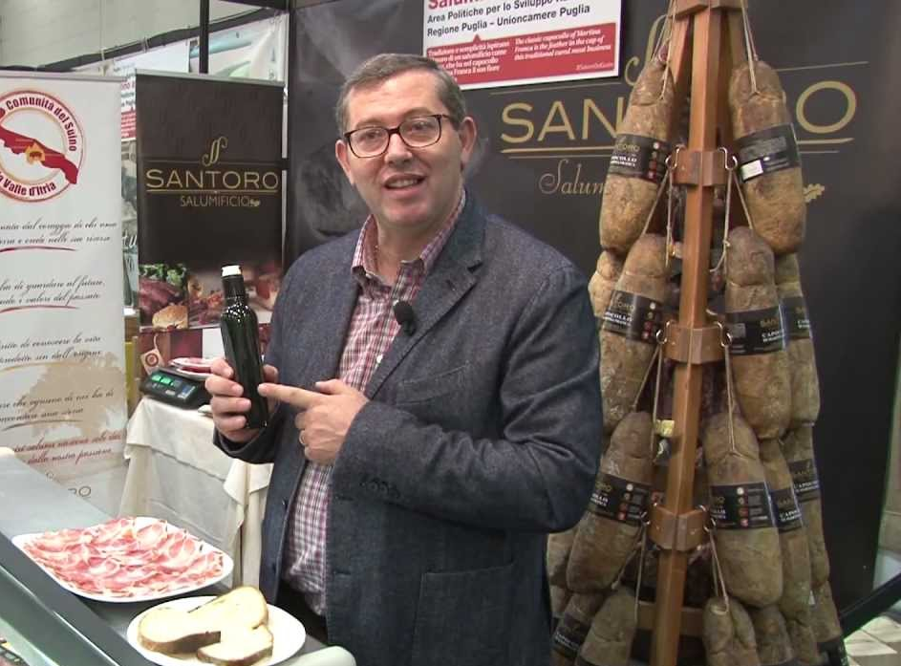
SALUMIFICIO SANTORO
Da quarant’anni Giuseppe Santoro e Piero Caramia, i titolari, si occupano di salumi.
Hanno cominciato sin da piccoli come garzoni nelle macellerie dei loro paesi di origine, e l’esperienza maturata negli anni ha permesso loro una conoscenza approfondita delle carni e della loro trasformazione.
Uno è di Cisternino, l’altro di Martina Franca e hanno unito due tradizioni simili, ma non identiche.
Il Salumificio Santoro è stato fondato nel 2000 da Giuseppe, come espressione del suo desiderio di dedicarsi ai salumi e qualche anno dopo Piero ha deciso di unirsi a lui investendo le sue capacità di produttore di salumi di qualità in questa azienda.
A contribuire alla vita aziendale ci sono i figli di Piero e Giuseppe, che hanno deciso, sin da giovanissimi, di impegnarsi nell’attività di famiglia

Slide 3
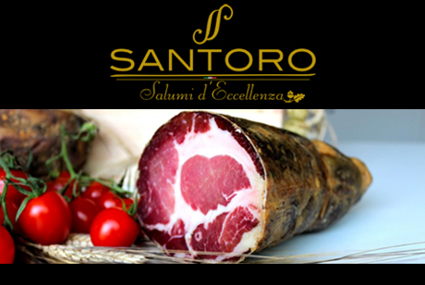
SALUMIFICIO SANTORO
Il Capocollo di Martina Franca è tra i prodotti locali più conosciuti ed apprezzati della norcineria pugliese, a cui si aggiunge la produzione di altri salumi, tutti legati alle tradizioni locali e lavorati esclusivamente a mano (perciò sono tutti prodotti artigianali).
L’alimentazione, la movimentazione e la qualità di vita degli animali sono componenti fondamentali per la buona riuscita del prodotto, per questo è stata creata una filiera che unisce gli allevatori in un’unica associazione che prende il nome di “Comunità del Suino della Valle D’Itria”: un’unione volontaria di imprenditori agricoli e trasformatori dei suini della zona, che si propone di promuovere e tutelare l’allevamento di suini locali, di razze storicamente presenti sul territorio, con sistemi di crescita e nutrimento di tipo semibrado. L’alimentazione degli animali è composta dal pascolo o dal bosco, quindi da prodotti delle aree arboree e arbustive della macchia mediterranea, come ghiande, erbe e radici, con prevalente provenienza dal fragno.
In questo modo si è certi anche della origine delle carni dei salumi Santoro: solo dalla Valle D’Itria, ciò ci rassicura sulla loro qualità visto che questi allevamenti sono sottoposti alle norme italiane, tra le più rigide del mondo per garantire i consumatori!
L’azienda fa parte dei produttori che danno vita all’Associazione del Capocollo di Martina Franca Presidio Slow Food, che tutela questo salume caratteristico della cultura gastronomica del territorio.
L’azienda utilizza suini di masserie presenti nella Valle d’Itria.

Slide 4
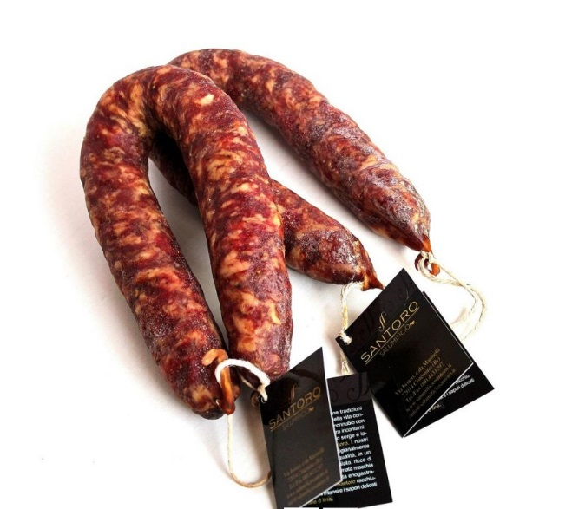
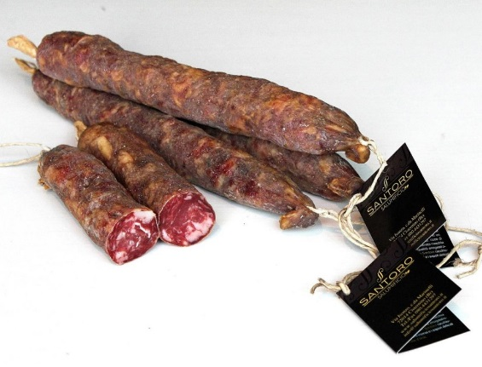
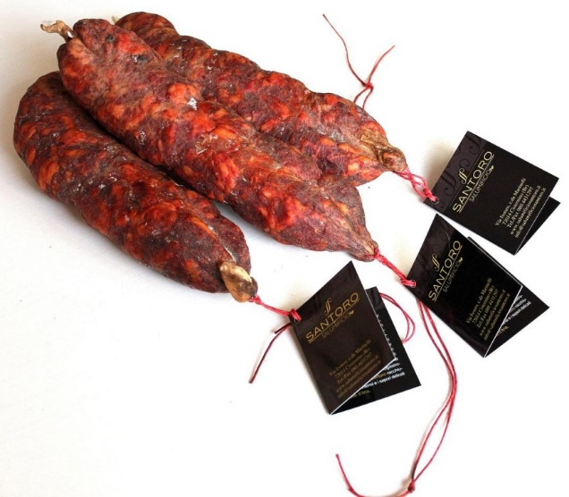
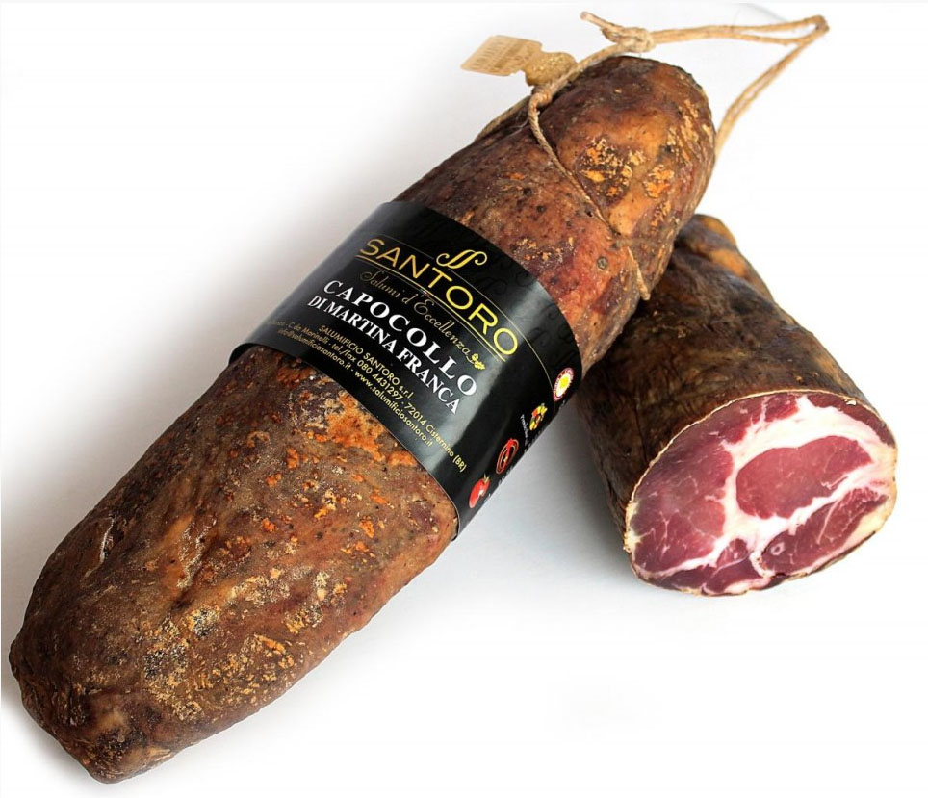
SALUMIFICIO SANTORO
La produzione di salumi è artigianale, fatta con mani esperte e sapienti
Il salumificio Santoro fa parte dei produttori che Slow Food ha scelto per tutelare questo pregiato prodotto attraverso il riconoscimento del “Presidio Slow Food”.
La produzione principale è concentrata nel periodo invernale, perché è solo in inverno che il nostro clima, con la sua brezza e il “maestrale”, permette di lavorare in modo tradizionale le carni, come vuole l’arte salumiera di questa terra.

Slide 5
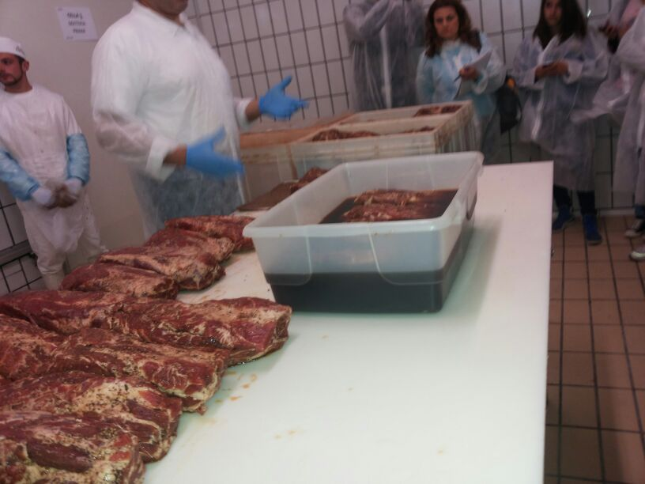
SALUMIFICIO SANTORO
La lavorazione del capocollo
Si utilizza un pezzo anatomico intero: il pezzo di carne compreso tra la testa e il collo del maiale, da cui questo salume prende il nome.
Si modella con un canovaccio affinchè assuma una forma conoidale.

Slide 6
SALUMIFICIO SANTORO
Si lascia sotto sale per 15 giorni con pepe

Slide 7
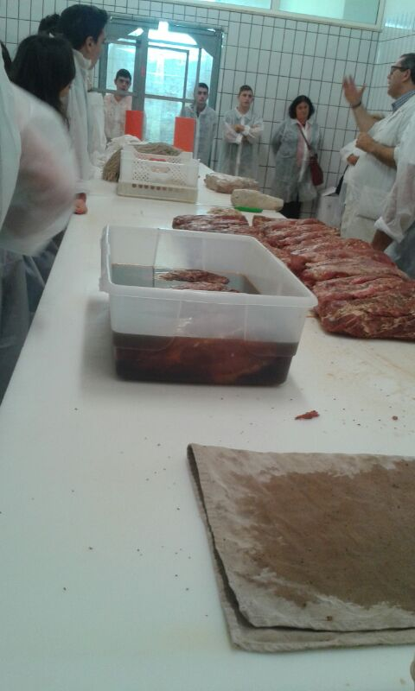
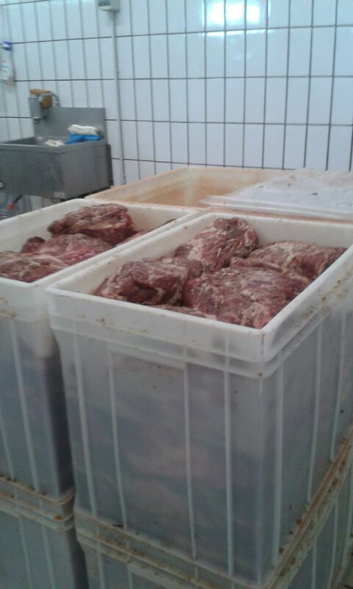
SALUMIFICIO SANTORO
Successivamente si mette in infusione per un giorno nel vino Verdeca cotto, per conferire profumazione e sapore al prodotto

Slide 8
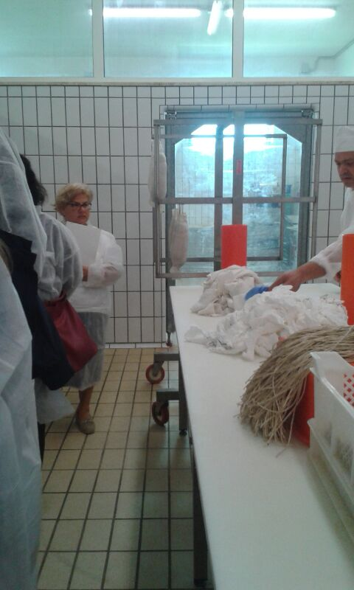
SALUMIFICIO SANTORO
Dopo si insacca in un budello proveniente dall’intestino crasso del maiale, opportunamente privato della mucosa che è a contatto con il lume intestinale e si lega ad un’estremità con una corda.
In seguito si inserisce in due calze bianche, una interna liscia e l’altra più elastica.
Nella foto: i due diversi tipi di calza bianca in cui il capocollo viene inserito, la corda con cui viene appeso, e nello sfondo dei capocolli già preparati ed inseriti nelle due calze, pronti per la stagionatura

Slide 9
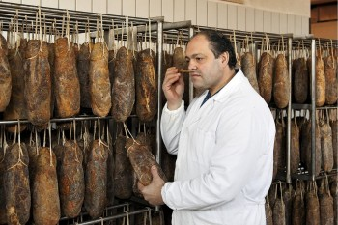
SALUMIFICIO SANTORO
Si procede, infine, all’affumicatura in un’apposita cella, dove, per circa un paio di giorni, il prodotto viene esposto al fumo generato dalla lenta combustione di segatura di legni aromatici della valle d’Itria, tra cui il fragno, tipico di questa zona.

Slide 10
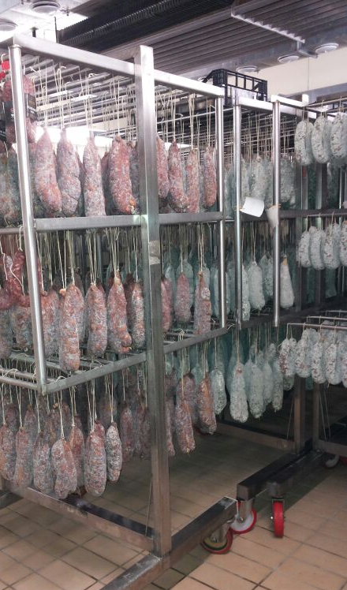
SALUMIFICIO SANTORO
Il prodotto viene gestito in condizioni di temperatura ed umidità controllate: i primi giorni, nella fase di asciugatura, la temperatura iniziale deve essere di 24 gradi e l’umidità del 60-65 %; per i successivi 15 giorni, la temperatura deve essere mantenuta intorno ai 15 gradi e l’umidità al 70-75%. Poi viene il capocollo viene fatto stagionare per almeno 4 mesi (120 giorni) e, infine, viene fatto riposare nella cella di affinatura (ulteriore stagionatura).
Si producono anche salumi con macinatura medio/grande della carne. La stagionatura dei salami richiede un tempo inferiore del capocollo: è di circa 40/45 giorni e varia in funzione della pezzatura.

Slide 11
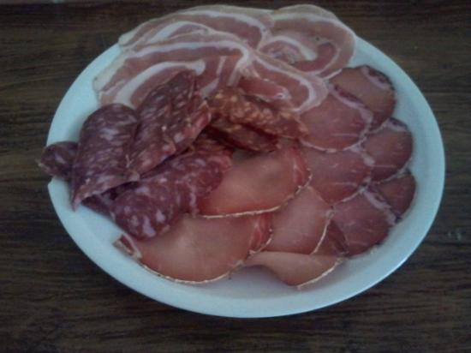
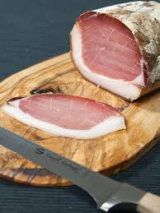
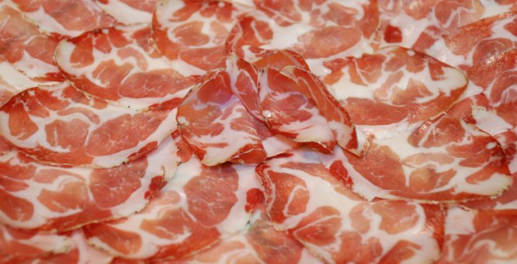
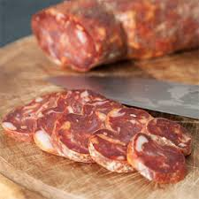
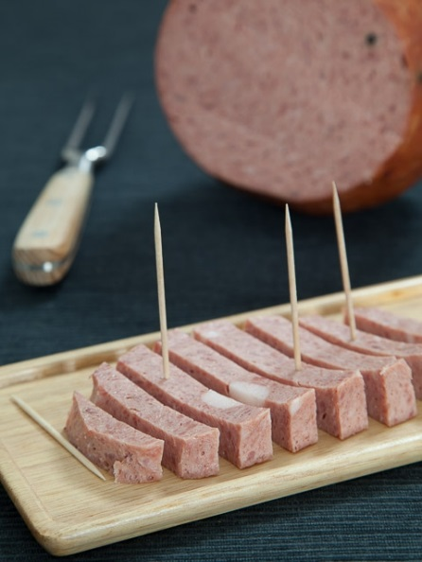
SALUMIFICIO SANTORO
Abbiamo terminato la visita in azienda con una degustazione dei prodotti Santoro

Slide 12
SALUMIFICIO SANTORO
La progettazione della nostra settimana di escursioni è stata fatta nel rispetto dei principi del turismo sostenibile, nell’ambito di un progetto che mira a promuovere questo concetto tra la società civile ed i giovani, anche coinvolgendo le scuole.
Infatti «turismo sostenibile» significa destagionalizzare, fruire senza danneggiare l’ambiente che ci ospita, godere del paesaggio naturale ed agrario, conoscere la cultura e l’identità locali, tra cui anche il nostro territorio, la nostra gastronomia, in nostri prodotti tipici.
Il turismo scolastico è una forma di turismo sostenibile perché avvicina i giovani al territorio, alla natura, alla cultura locali, e li educa a fruire del territorio rispettandolo.
Il progetto di che trattasi, che vede la collaborazione di diversi Paesi del bacino del Mediterraneo, si chiama «Live Your Tour» proprio per incarnare i concetti di sostenibilità prima richiamati ed è finanziato dall’Ue attraverso lo strumento finanziario ENPI (European Neighbourhood and Partnership Instrument).

Slide 13
Credits
(1ªA-IPSSS) : Valente Aurora.
(1ªA-IPSEOA): Chirico Serena , Lenti Simone, Mottola Vanessa.
(1ªB-IPSEOA): d’Amico Roberta, Derinaldis Sonia,Tirca Georgiana, Zaccaria Alessandra.
(1ªC-IPSEOA): Incalza Gianluca, Salonna Samantha, Santoro Sofia, Totero Alberto.
(1ªD-IPSEOA): Andriola Ginevra, Caliandro Isabella, Santoro O. Giuseppe, Vitale Antonio.
(1ªE-IPSEOA): Bonifacio Valeria, Saponaro Alessio, Tarì Domenico, Urso Gabriele.
(1ªF-IPSEOA): Della Corte Vita, Nisi Giovanni, Palmisano Vitantonio, Passiatore Alex, Salicandro Salvatore.
(1ªG-IPSEOA): Argese Luca, De Siati Andrea, Di Lauro Eligio, Fedele Ilaria, Lenti Arianna, Lupo Chiara, Menga Leonardo, Ndongbou Francois Gabriel.
(1ªH-IPSEOA): Mastro Sara.

